Slide 1
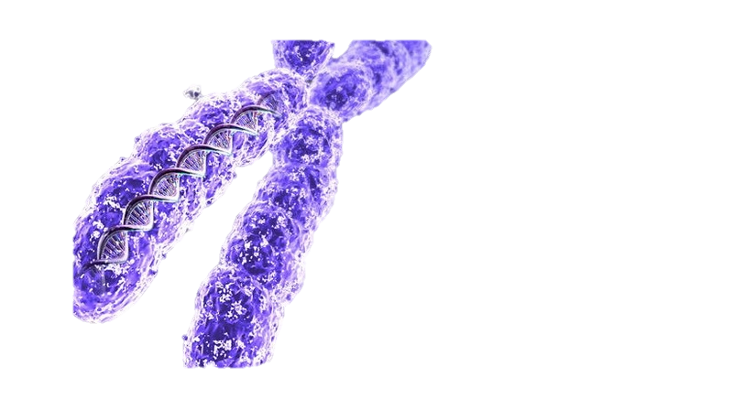
DiGeorgův syndrom
F 16029

Slide 2
DiGeorgův syndrom
Delece na dlouhém raménku 22. chromozomu (nejčastěji úsek 22q11.2)
Delece nastane během meiotické rekombinace během spermatogeneze nebo oogeneze
Prevalence odhadem 1:3000 nově narozených dětí

Slide 3
Klinický obraz
Hypoplazie thymu, příštitných tělísek
Funkční abnormality T- lymfocytů
Vrozené vady srdce a velkých cév
Abnormality v obličeji
Rozštěpy
Mentální retardace
Snížená imunita
Hypokalcémie

Slide 4
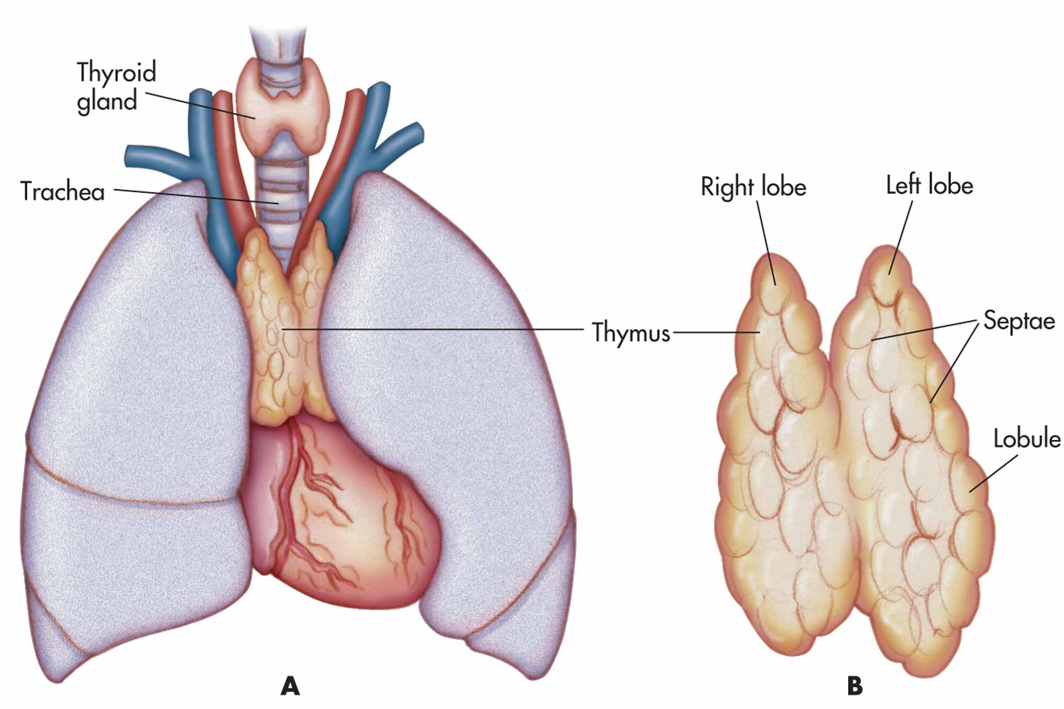
Klinický obraz
Kvůli fenotypovým projevům řazen do označení CATCH 22
C cardiac abnormality
A abnormal facies
T cell deficit due to thymic hypoplasia
C cleft palate
H hypocalcemia due to hypoparathyroidism resulting from 22q11 deletion

Slide 5
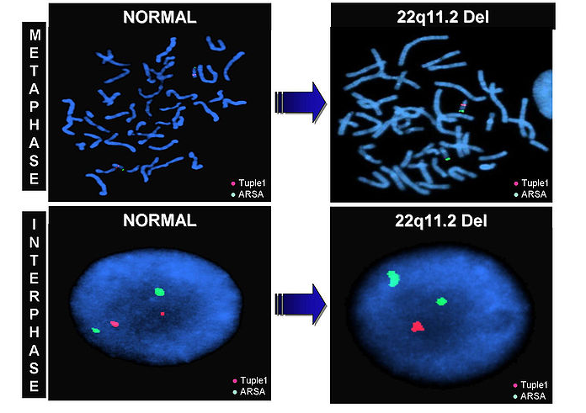
Diagnostika
Prenatální (biochemické markery, karyotyp)
Postnatální (karyotyp, klinický obraz)
Kardiodefekty – EKG
Detekce 22q11 delece - fluorescence in situ hybridizace (FISH, …)

Slide 6
Prognóza a terapie
Prognóza je variabilní a záleží na vážnosti onemocnění
U malých dětí je mortalita relativně malá (menší než 4%)
Možnost léčby transplantací kostní dřeně nebo kultivované thymové tkáně
Je nezbytné imunologické sledování
Možné operace srdce, dostatečný přísun vápníku

Slide 7
Zdroje
https://www.wikiskripta.eu/w/DiGeorg%C5%AFv_syndrom
http://www.orpha.net/consor/cgi-bin/OC_Exp.php?lng=EN&Expert=567
https://www.youtube.com/watch?v=Q9fTq8l2MLE

